Slide 1





LES GRILLADES VÉGÉ
Présentation
Charte Graphique
Notre identité visuelle 2030

Slide 2


Vue d’ensemble
Contenu | Page
Logo et variations | 3
Palette de couleurs | 6
Polices | 7
Éléments, formes et illustrations | 10
Photos et vidéos | 11
Maquettes | 13
Contactez-nous | 15
Astuce : créez des hyperliens pour naviguer à travers
les pages de votre présentation.
Comment faire : sélectionnez le texte, cliquez sur le symbole du lien dans la barre d'outils et sélectionnez la page vers laquelle vous souhaitez vous diriger.

Slide 3






LES GRILLADES VÉGÉ
KIT DE MARQUE
LES GRILLADES VÉGÉ
2030
< RETOUR À LA VUE D’ENSEMBLE l

Slide 4
NOM DE MARQUE
MASCOTTE DE MARQUE
LES GRILLADES VÉGÉ
Logo
LES GRILLADES VÉGÉ
Principales caractéristiques du logo
Commencez par vous inspirer de milliers de modèles, collaborez facilement et engagez votre audience avec un diaporama Canva mémorable.
< RETOUR À LA VUE D’ENSEMBLE l

Slide 5

LES GRILLADES VÉGÉ
KIT DE MARQUE
L'utilisation du logo
Orientation verticale en blanc
Orientation verticale en noir
Application du logo sur la couleur
LES GRILLADES VÉGÉ
LES GRILLADES VÉGÉ
LES GRILLADES VÉGÉ
Orientation horizontale en blanc
Orientation horizontale en noir
LES GRILLADES VÉGÉ
LES GRILLADES VÉGÉ
LES GRILLADES VÉGÉ
LES GRILLADES VÉGÉ
2030
< RETOUR À LA VUE D’ENSEMBLE l

Slide 6
LES GRILLADES VÉGÉ
KIT DE MARQUE
Palette de couleurs
Ces couleurs reflètent l'identité et la personnalité de notre marque
COULEURS PRIMAIRES
couleurs secondaires
couleurs de soutien
2030
< RETOUR À LA VUE D’ENSEMBLE l

Slide 7




LES GRILLADES VÉGÉ
Police
Police principale
Aperçu des polices
Aa
Pour les en-têtes
ABCDEFGHIJKLMNOPQRSTUVWXYZ abcdefghijklmnopqrstuvwxyz 1234567890! @#$%^&*()
Police de remplacement
Aa
Pour les sous-titres et les paragraphes
ABCDEFGHIJKLMNOPQRSTUVWXYZ abcdefghijklmnopqrstuvwxyz 1234567890! @#$%^&*()
< RETOUR À LA VUE D’ENSEMBLE l

Slide 8


LES GRILLADES VÉGÉ
Police
Hiérarchie des polices
Nom de l'entreprise
Nom du produit
Inscrivez ici les détails, tels que les spécifications du produit, le prix, la durée de l'événement et les promotions.
< RETOUR À LA VUE D’ENSEMBLE l

Slide 9






Les grillades végé
KIT DE MARQUE
Les grillades végé
Pizza à base de plantes
Police
Type d'application
Satisfaites vos envies de restauration rapide sans faute avec la pizza à base de plantes des grillades végé fabriquée à partir d'ingrédients de la ferme à la table, 100 % de qualité de la ferme à la maison.
2030
< RETOUR À LA VUE D’ENSEMBLE l

Slide 10






LES GRILLADES VÉGÉ
KIT DE MARQUE
Éléments
Rédigez une description des éléments ici et de la manière dont ils sont généralement utilisés par l'entreprise.
Conseil : visualisez le reste des éléments en recherchant la marque : BADeGZOX6Sc +nourriture +caractère +visages sur l'onglet Éléments du panneau d'objet côté gauche.
2030
< RETOUR À LA VUE D’ENSEMBLE l

Slide 11
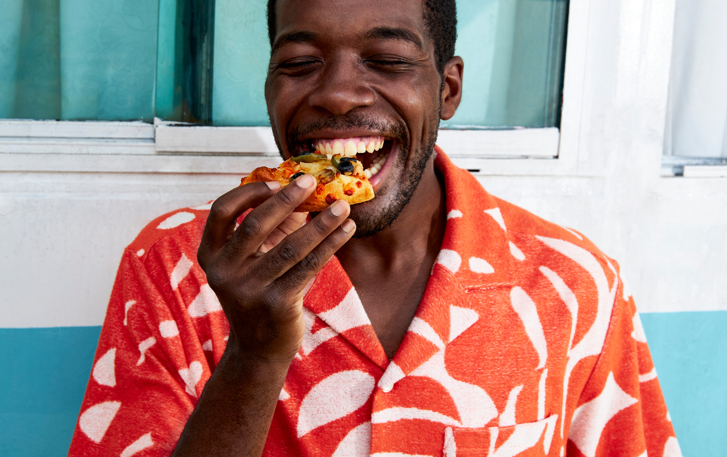
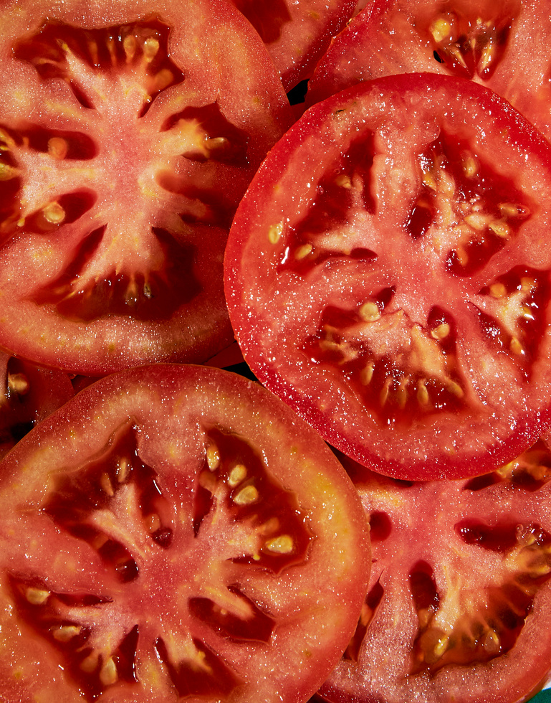
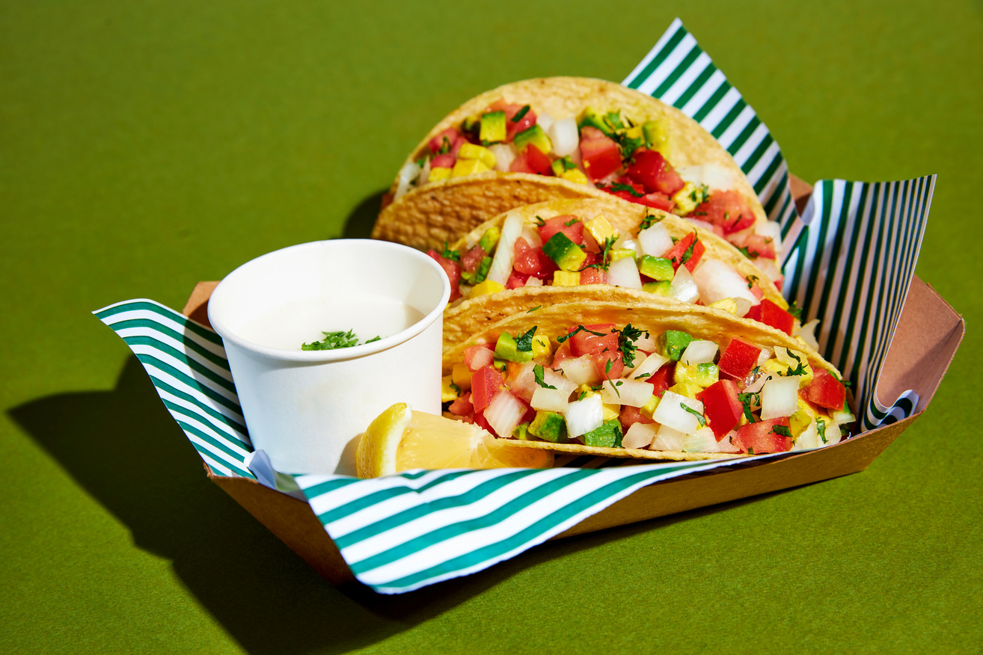
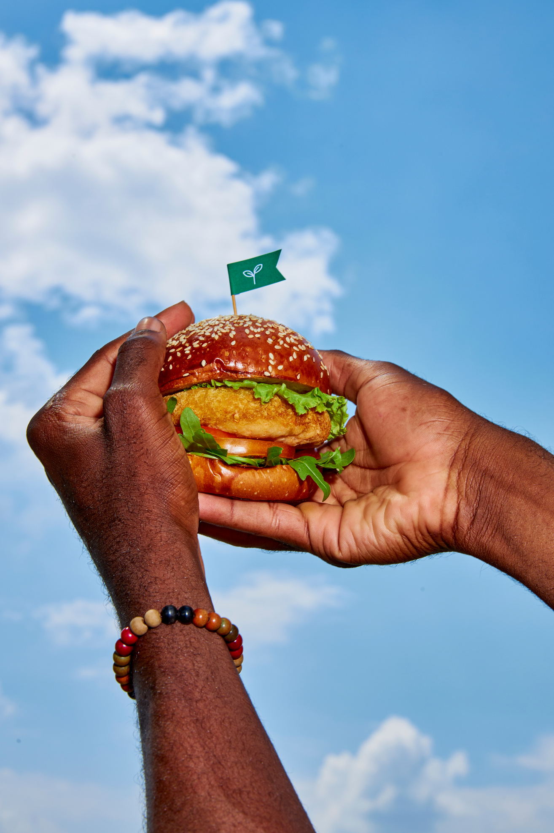
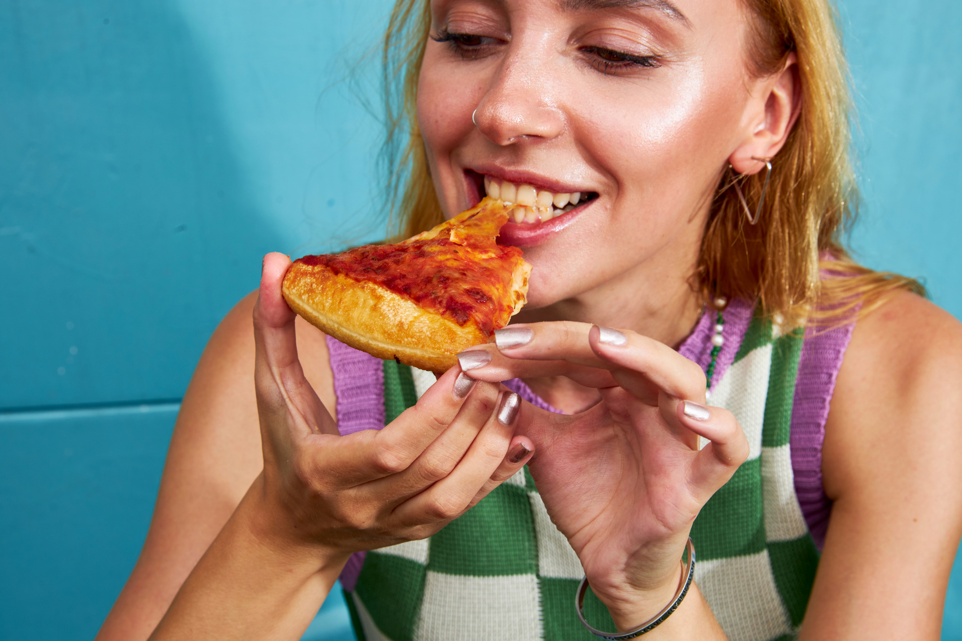
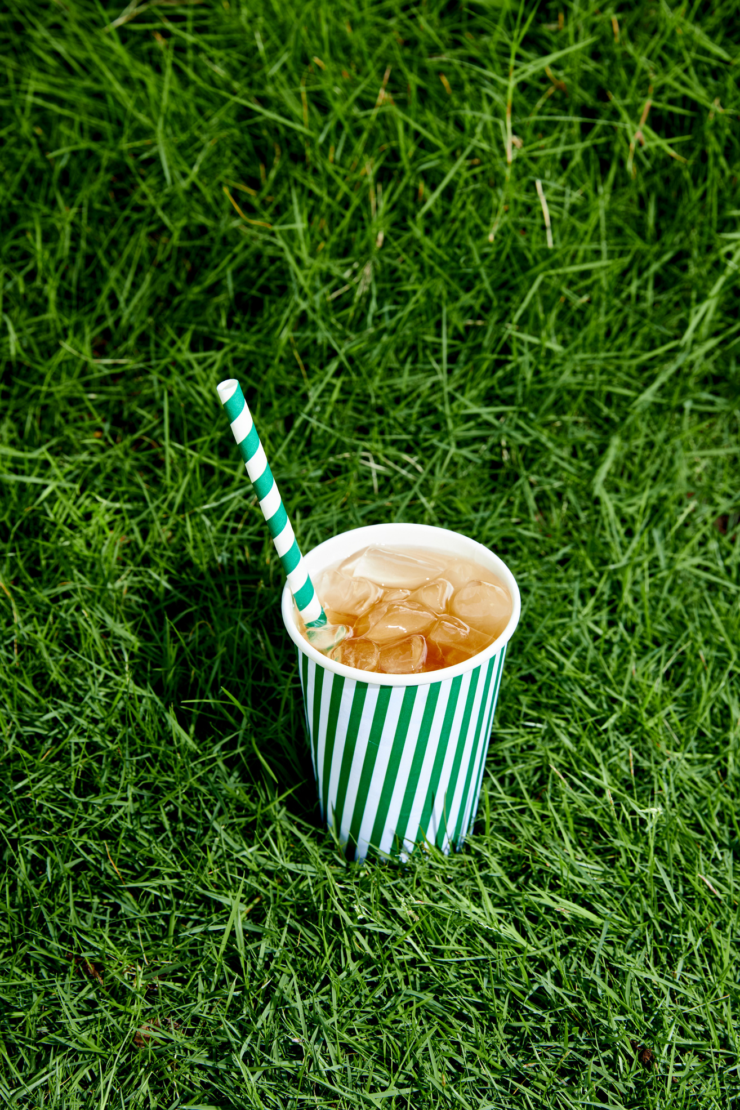
LES GRILLADES VÉGÉ
Photographie
Rédigez une description des éléments ici et de la manière dont ils sont généralement utilisés par l'entreprise.
< RETOUR À LA VUE D’ENSEMBLE l

Slide 12
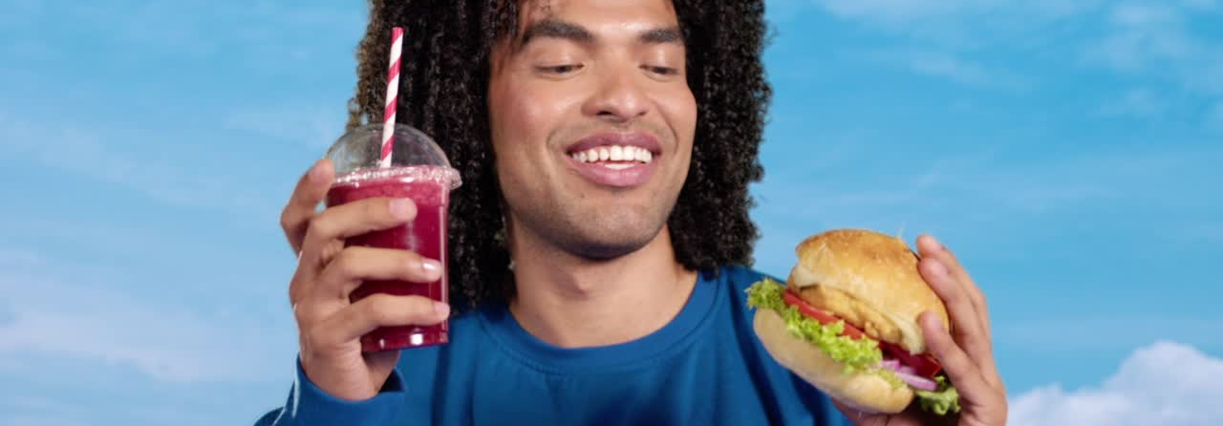
Vidéographie
Rédigez une description des éléments ici et de la manière dont ils sont généralement utilisés par l'entreprise.
2030
< RETOUR À LA VUE D’ENSEMBLE l

Slide 13

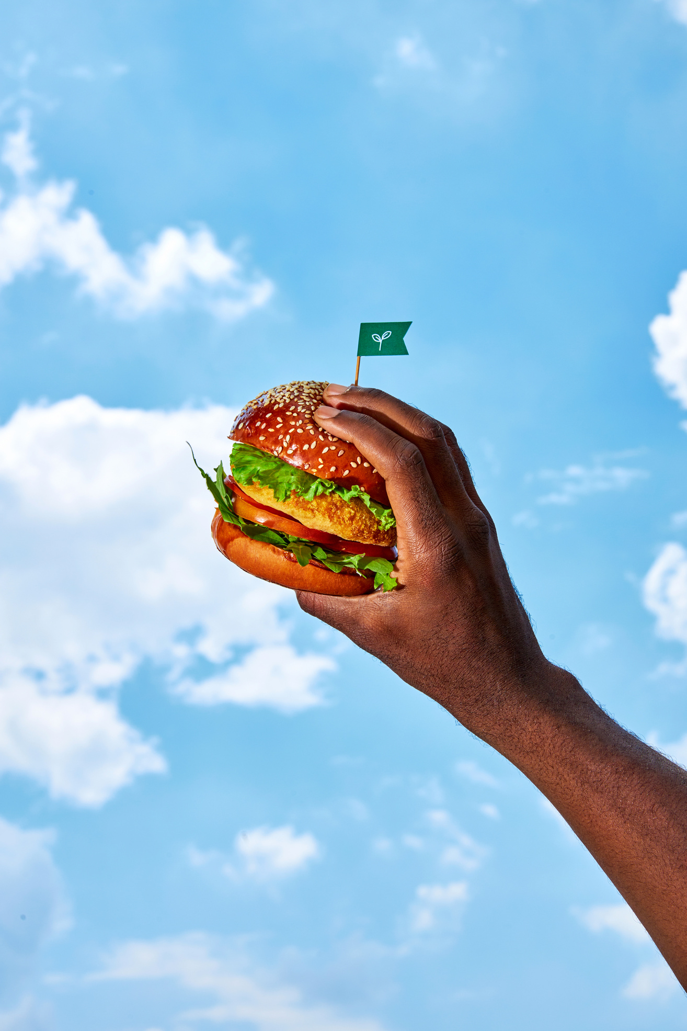




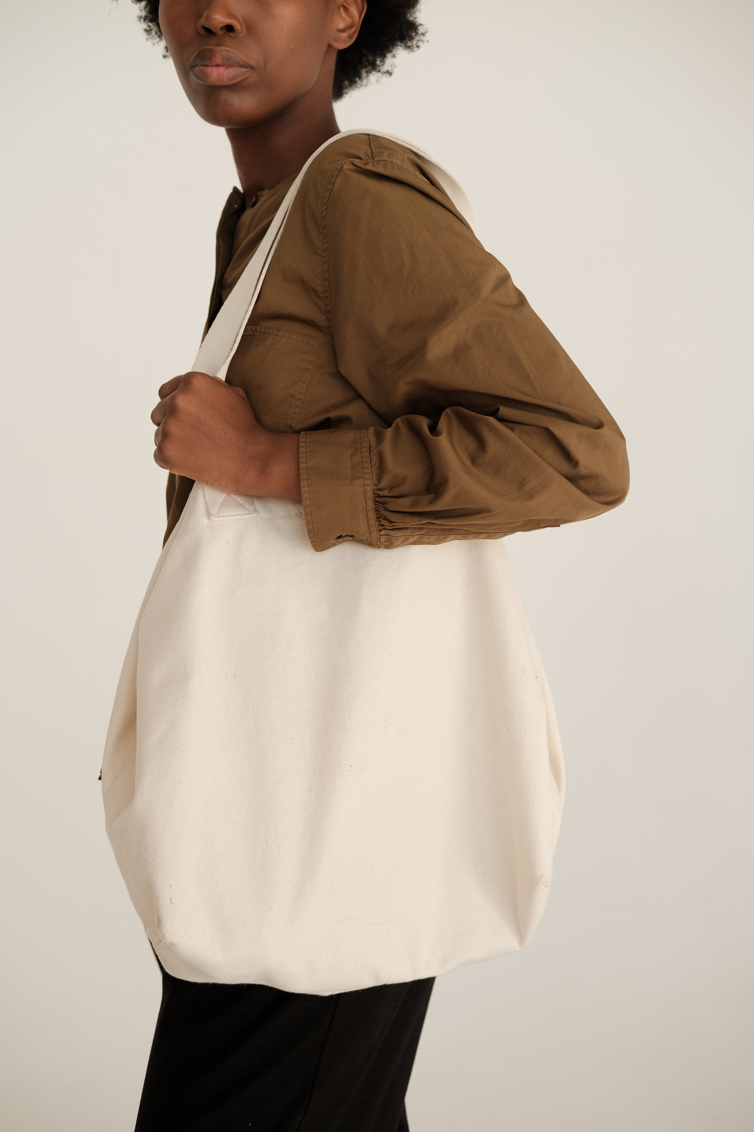



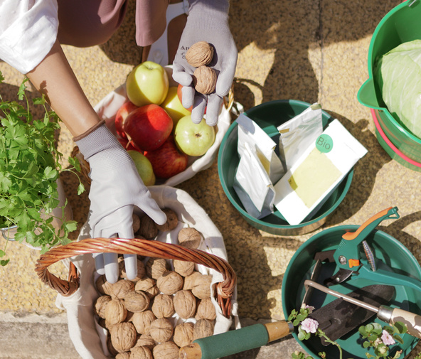

Outils Canva pour maquette Sélectionnez une image sur votre modèle. Cliquez ensuite sur « Modifier l'image » dans la barre d'outils et faites défiler nos maquettes intelligentes et nos cadres à votre disposition. Vous pouvez également utiliser notre outil de suppression de fond d'écran pour réaliser des découpes photographiques de vos produits.
ESSAYEZ NOTRE NOUVEAU
Maquettes pour l'impression et le numérique
BURGER VÉGÉTALIEN
20
20
LES GRILLADES VÉGÉ
TACOS À BASE DE PLANTES
100 % végétalien !
LES GRILLADES VÉGÉ
Favoris de restauration rapide 100 % à base de plantes !
Commandez dès maintenant !
100 %
Végan
LES GRILLADES VÉGÉ
LES GRILLADES VÉGÉ
KIT DE MARQUE
< RETOUR À LA VUE D’ENSEMBLE l

Slide 14

Restauration rapide végétalienne !
20
20
LES GRILLADES VÉGÉ
100 % À BASE DE PLANTES

Slide 15




LES GRILLADES VÉGÉ
Contactez-nous
Nous serions ravis de connaître votre avis et de répondre à vos questions sur les informations fournies.
01 23 45 45 79
bonjour@canvasupersite.fr
www.canvasupersite.fr
Conseil : visualisez votre présentation en tant que site Web en cliquant sur le bouton « Partager » dans le coin supérieur droit de votre écran. Sélectionnez « Site Web » et choisissez l'option « Défilement » pour le style Web.

Slide 16






Page de ressources
Utilisez ces ressources Design dans votre présentation Canva. Bonne création ! Supprimez ou masquez cette page avant votre présentation.

Slide 17












Page de ressources
Utilisez ces ressources Design dans votre présentation Canva. Bonne création ! Supprimez ou masquez cette page avant votre présentation.

Slide 18





















Page de ressources
Utilisez ces ressources Design dans votre présentation Canva. Bonne création ! Supprimez ou masquez cette page avant votre présentation.

Slide 19

B pour flou | C pour confettis
D pour roulement de tambour | M pour lâcher de micro
Q pour silence | U pour dévoiler
O pour bulles | N'importe quel chiffre de 0 à 9 pour une minuterie
Page de ressources
Trouvez la magie et le plaisir de présenter avec les diaporamas Canva. Appuyez sur les touches suivantes en mode présentateur. Supprimez cette page avant la présentation.

Slide 20
Cliquez le bouton « Partager » dans le coin supérieur à droite de votre écran et sélectionnez le bouton « Présenter et enregistrer ».
Cliquez sur "Aller au studio d'enregistrement", où vous pouvez choisir la source vidéo et audio pour votre présentation vidéo.
N'hésitez pas à choisir l'option « Pas de caméra » et n'enregistrez que votre voix.
Démarrez l'enregistrement et appuyez sur pause entre les prises si nécessaire.
Une fois que vous avez terminé, téléchargez votre diaporama Canva au format de fichier MP4 ou obtenez un lien vers votre diaporama audio et partagez-le avec d'autres.
Vous pouvez également enregistrer une vidéo dans l'éditeur ! Allez dans Téléchargements et cliquez sur Vous enregistrer.
Page de ressources
Présenter en direct, ce n'est pas ce que vous préférez ? Pas de soucis ! Enregistrez votre présentation Canva que votre public peut regarder à son propre rythme. Rappelez-vous de supprimer cette page avant de présenter.

